Slide 1
美洲華語第三冊
第九課(繁體)

Slide 2
第一週

Slide 3
課前活動
認識屋裡屋外

Slide 4
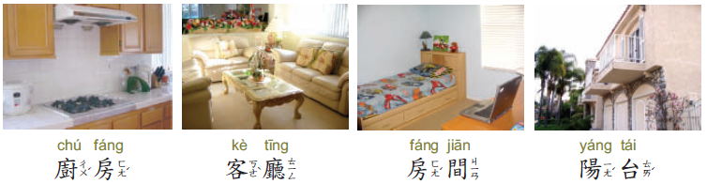
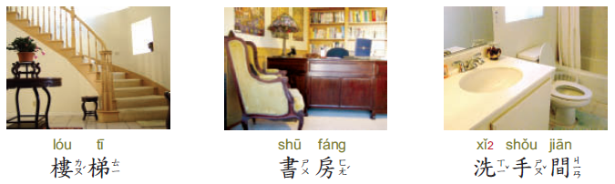
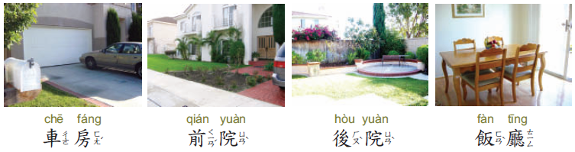
活動:請利用以下圖片設計自己的家,並解說
樓上
樓下

Slide 5
說故事－買不到的禮物
請到美洲華語網站下載ppt
或利用美洲華語創作天地http://blog.huayuworld.org/meizhouworld
可先讓學生只看圖片，請學生用中文把故事說出來，利用大家的想像力，再看文字或聽故事以强化對故事的了解。

Slide 6
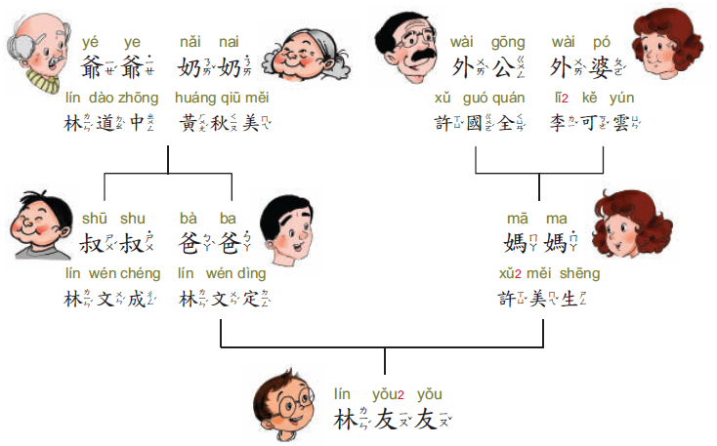

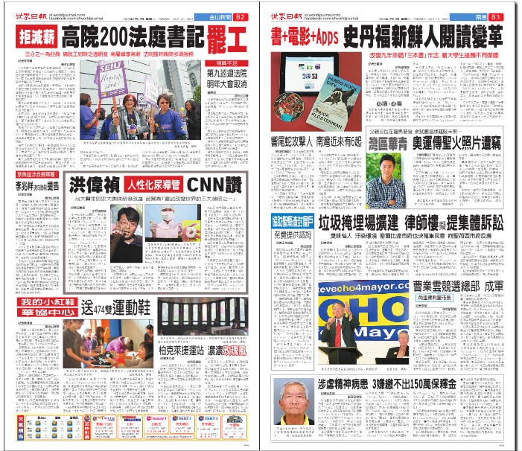
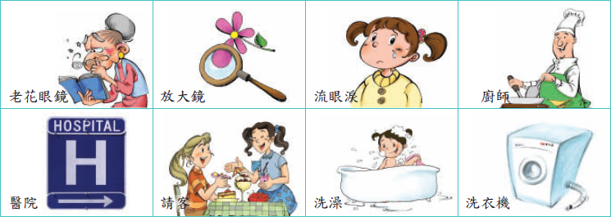
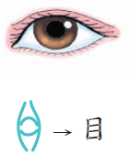
找
報紙
老花眼鏡
看

Slide 7
課文：我的眼鏡呢?
(聽一聽)

Slide 8
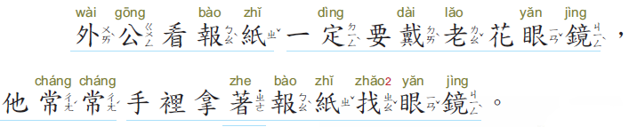
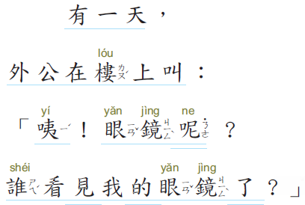
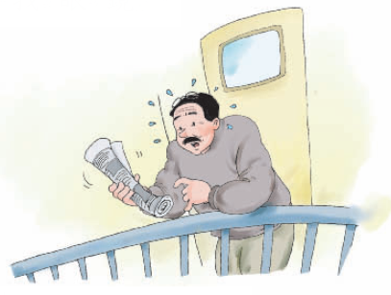
聽一聽

Slide 9
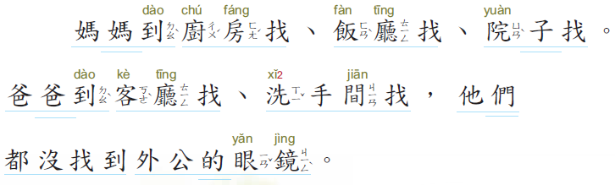
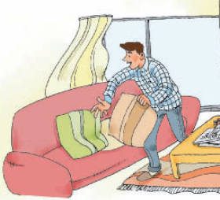
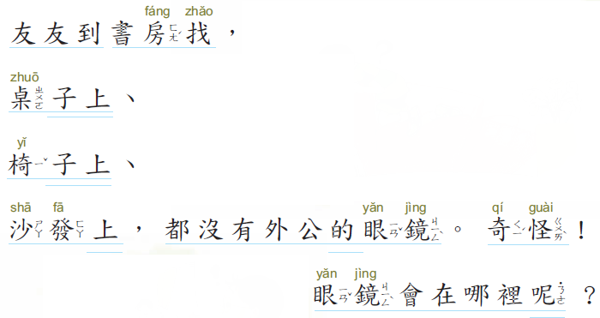
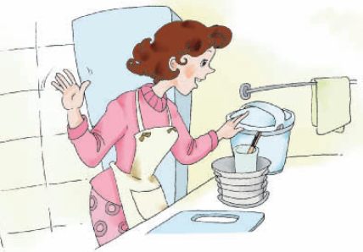
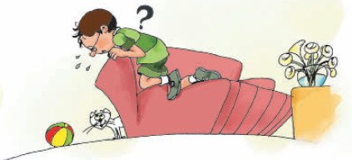
聽一聽

Slide 10
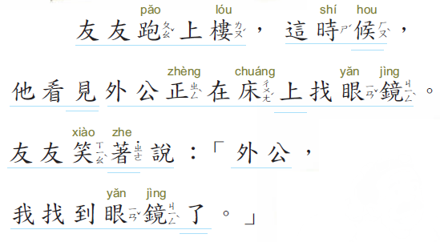
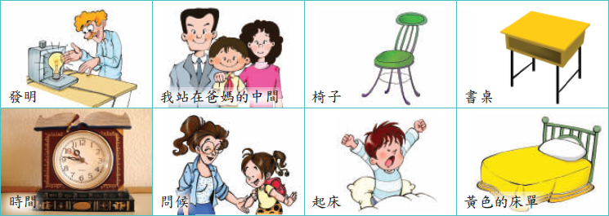
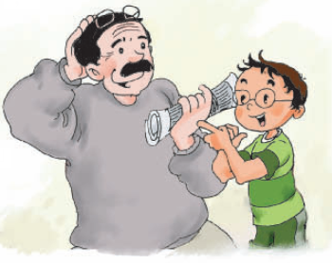
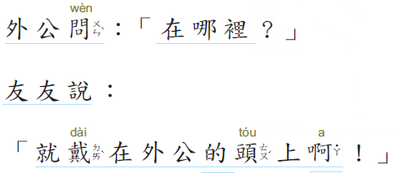
聽一聽

Slide 11
第一週生字

Slide 12

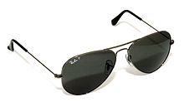
眼淚
老花眼鏡
太陽眼鏡

Slide 14
放大鏡
老花眼鏡
太陽眼鏡

Slide 16
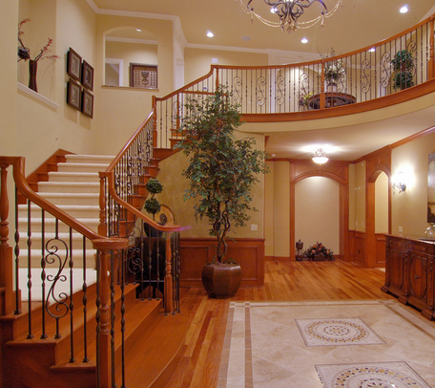
樓上
樓梯

Slide 18
廚房
廚師

Slide 20
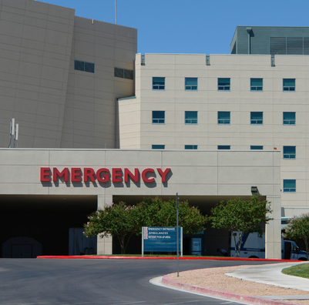
前院
醫院
後院

Slide 22


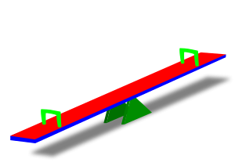
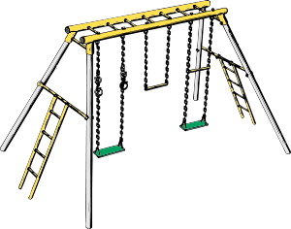
活動:請學生把前院及後院用簡單的圖畫表現出來，並上台解說。
屋外

Slide 23
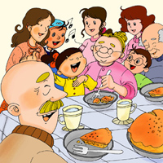
客廳
客人
請客

Slide 25
洗手間
洗衣機
洗澡

Slide 27
句子練習

Slide 28
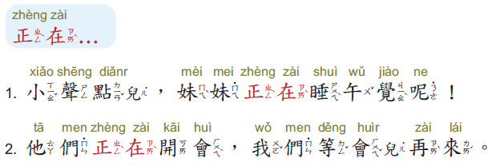



Slide 29
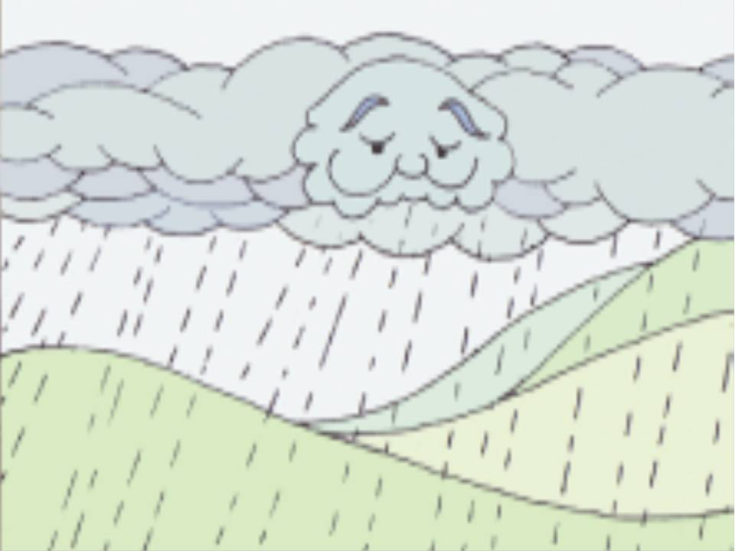
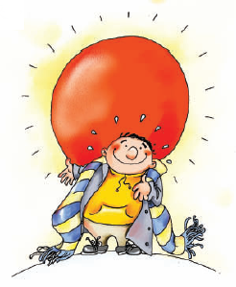
練習說：正在
現在正在下大雨，我們先不要出去。
這個人正在脫大衣，因為太熱了。

Slide 30
拼字

Slide 31
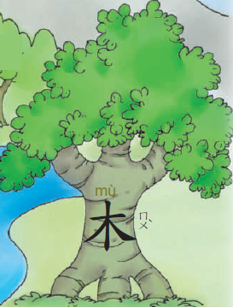
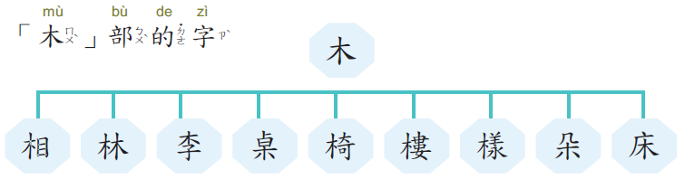
木部
目
木
几
木
羕
子
團體比賽：做字卡，把字拆開，老師唸字，先把字組好的贏。
活動：從第一課開始制作部件卡，累積部首部件玩遊戲

Slide 32
木頭
相同
桌子
樓上
花朵
森林
椅子
一樣
床上
李子

Slide 33
第二週

Slide 34
課文：我的眼鏡呢?
(唸一唸)

Slide 35
唸一唸

Slide 36
唸一唸

Slide 37
唸一唸

Slide 38
第二週生字

Slide 39

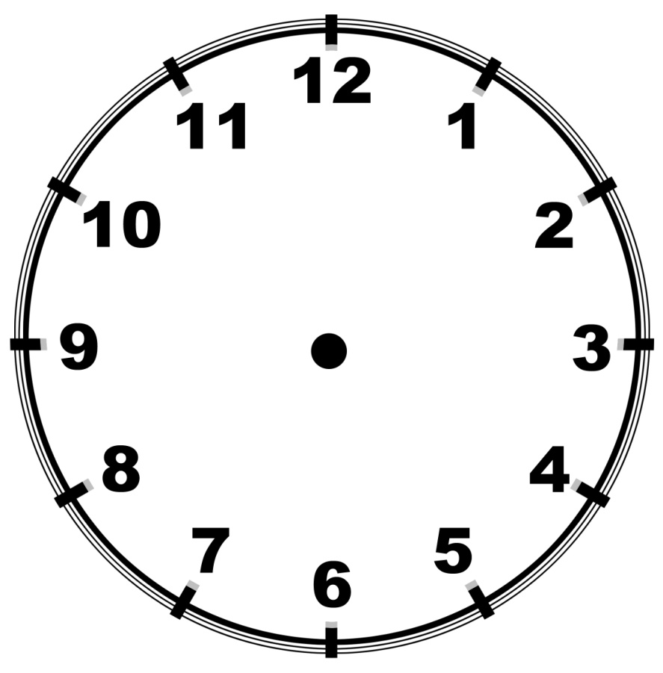
一小時
時間

Slide 41

房間
洗手間
中間

Slide 43
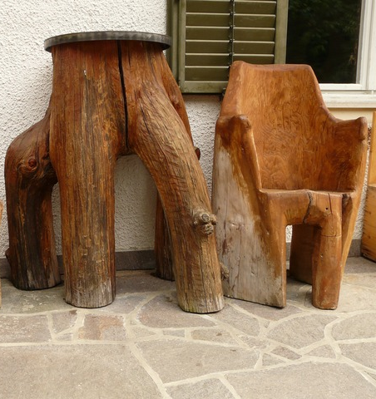
椅子

Slide 45
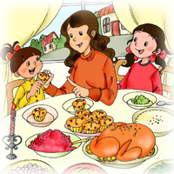
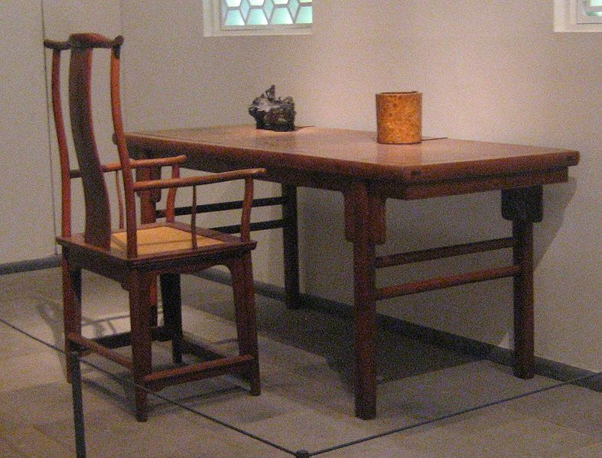
飯桌
書桌
桌

Slide 47
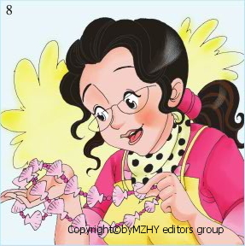
發現
發明

Slide 48

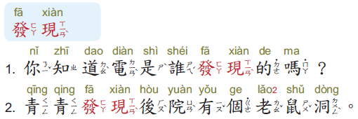
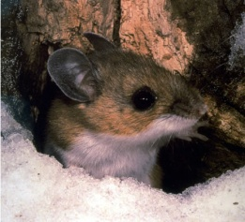

Slide 49
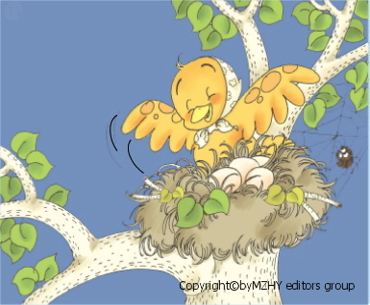
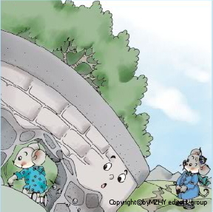
練習說：發現
鳥媽媽發現她今天還沒有生蛋。
老鼠市長發現最有本事的還是老鼠。

Slide 50
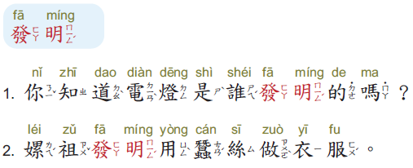

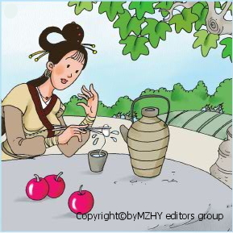
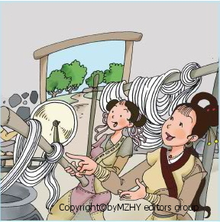
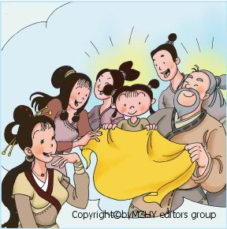

Slide 51
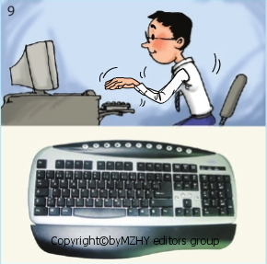
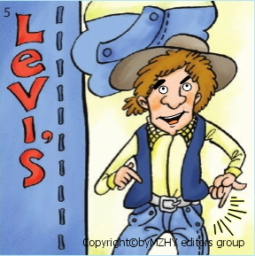
練習說：發明
朱邦復先生發明了中文打字法。
Levi發明第一件牛仔褲。

Slide 53
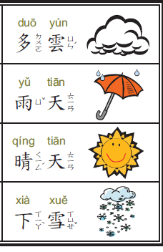
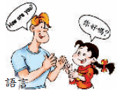
氣候
問候

Slide 54
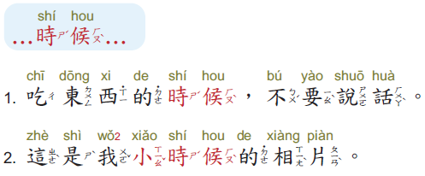

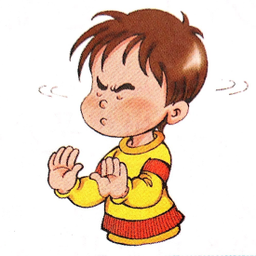
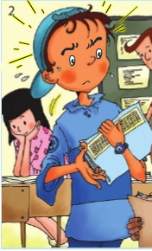


Slide 55


練習說：…的時候
奶奶說：寫信的時候，要記得寫標點符號。
南瓜長出來的時候是綠色的。

Slide 57

床
起床
床單

Slide 59
會話練習：
房間名稱
老師可設計一段屋內空間配置短文，唸出來並請同學畫藍圖-訓練聽的能力。(如:從大門進去,右邊有書房,左邊有飯廳,飯廳的後面是廚房…二樓…)
推廌影片：我的房子(三分鐘）聽外國人如何用中文描述他們的房子，請學生討論影片內容 http://www.youtube.com/watch?v=w_cu7hZxLOA

Slide 60

聽一聽

Slide 61
唸一唸

Slide 62


